Slide 1


INÍCIO
A UTILIZAÇÃO DE INTERNET DAS COISAS (IOT) PARA COMBATE A INCÊNDIOS NO BRASIL
Acácio Ribeiro
Daniel Silva
Eduardo Peres
Matheus Bolato
Munir Ghneim

Slide 2

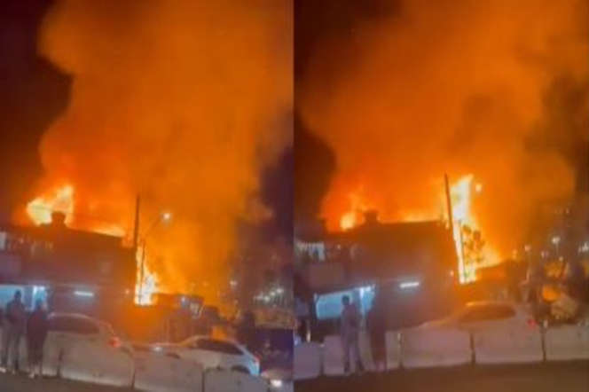
INTRODUÇÃO
A urbanização acelerada e a crescente densidade populacional nas cidades trazem consigo desafios complexos de segurança pública, sendo os incêndios um dos mais destrutivos. O incêndio que atingiu uma comunidade localizada na avenida Pedro Bueno, no Campo Belo, zona Sul de São Paulo, na data 20 de novembro de 2025, foi o que inspirou a criação desse artigo.
Fonte: CNN Brasil (2025)

Slide 3



Causa dos Incêndios:
As causas de incêndios no Brasil são predominantemente antrópicas, ou seja, com mais de 90% a 99% dos casos originados por atividades humanas, intencionais ou acidentais. Só em 2024, ouve mais 270 mil focos de incêndios.
Consequência dos Incêndios:
As consequências dos incêndios são devastadoras e afetam as esferas social, econômica e ambiental, com impactos imediatos e de longo prazo. O impacto mais trágico é a morte de pessoas e animais, além ferimentos graves, queimaduras e traumas físicos.
FUNDAMENDAMENTAÇÃO TEÓRICA
IOT para combate de incêndios:
Sistemas de combate a incêndios baseados em IoT integram diversos componentes, como sensores, redes sem fio, plataformas de análises de dados que utilizam IA, atuadores e sistemas de alarmes.

Slide 4



METODOLOGIA
Revisão literária
Análise de Casos
Analise Regional
Estudo da aplicação da IOT. e tecnologias relacionadas.
Funcionamento de IAs e máquinas sistematizadas (drones) .
Análise de projetos que tiveram eficácia na mitigação do problema .
Relacionamento entre a humanização e a sistematização.
Estudo de Paises com uso de tecnologias de segurança.
Aplicabilidade prática.

Slide 5

SOLUÇÃO
IOT COMBATENDO OS INCÊNDIOS
PREVENÇÃO
Imagens de satélite e redes de sensores, para coletar dados ambientais em tempo real e prever incêndios.
Sistemas avançados de alerta para notificar a população.
Sprinklers e canhões monitores automáticos combateriam o fogo em sua fase inicial.
Menos desperdício de água e danos desnecessários.
Espuma de combate a incêndios natural e biodegradável.
Alocação mais eficiente de recursos e equipe.
Equipamentos para monitorar a saúde dos bombeiros
Equipamentos aéreos, robôs humanoides e cães-robôs, equipados com jatos d'água e extintores
Drones de reconhecimento.
Manter equipamentos e instalações elétricas em bom estado.
Evitar sobrecarga de tomadas e manter ambientes organizados.
Armazenar inflamáveis em locais seguros e longe de calor.
Ter cuidado com velas, fósforos e cigarros.
Manter extintores acessíveis e com manutenção adequada.
Garantir hidrantes, alarmes e detectores funcionando.
Sinalizar rotas de fuga e manter iluminação de emergência.
Realizar treinamentos e simulações de evacuação.

Slide 6
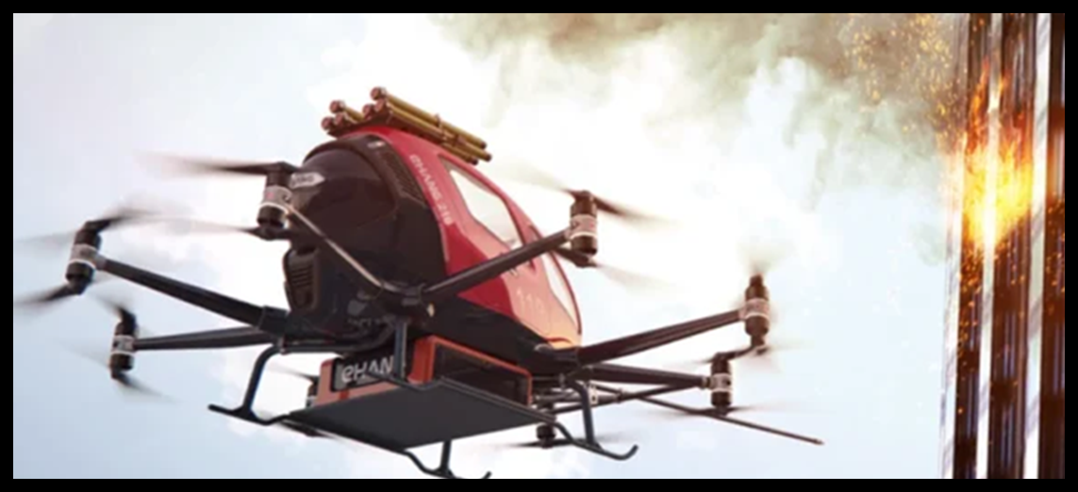
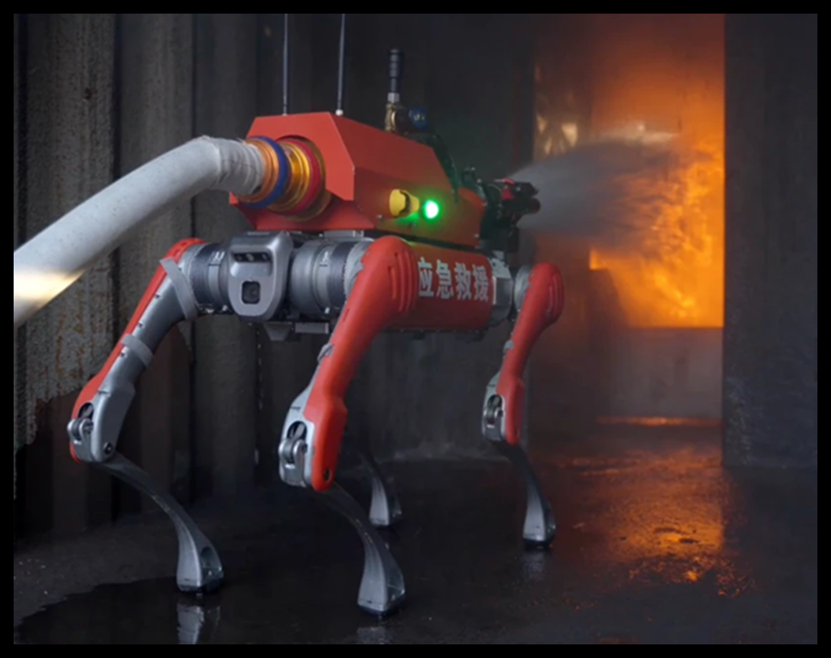
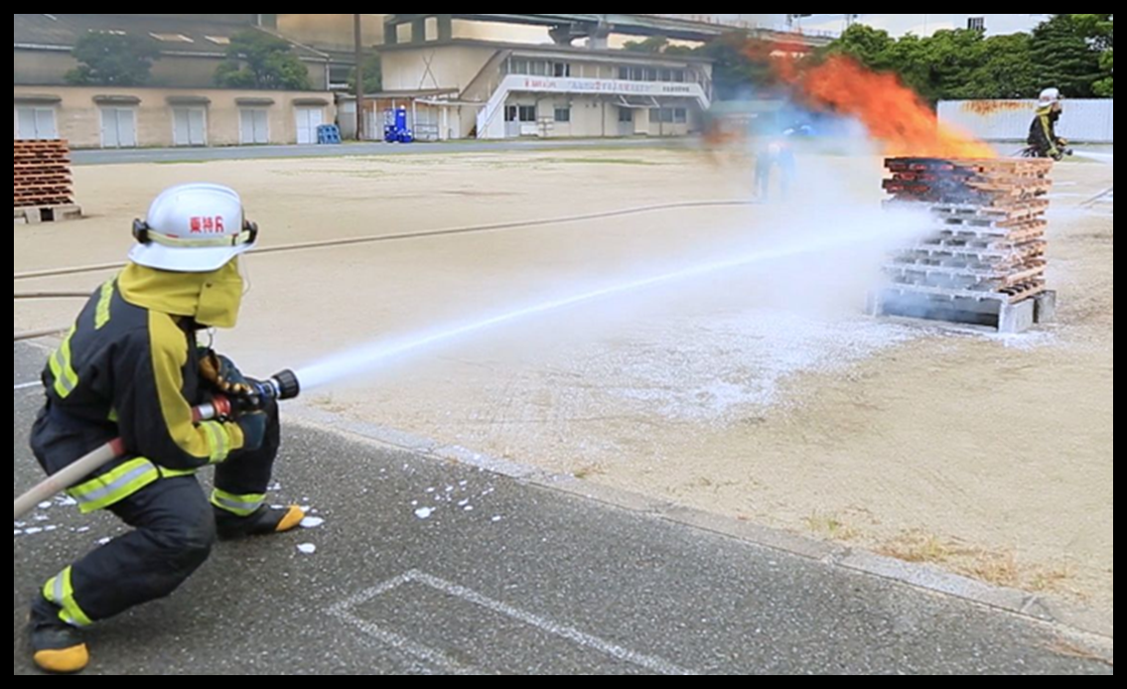
SOLUÇÃO
IOT COMBATENDO OS INCÊNDIOS
Equipamento aéreo e robô-cão apagando incêndio - China
Fonte: Pplware (2025)
Espuma
Ecológica
Japão
Fonte: Euronews (2022)

Slide 7
IMPACTOS
Protege patrimônios valiosos, como museus, capitais e biomas, conservando a flora e fauna locais e qualidade do ar
Incêndios florestais no Brasil geram prejuízos de até R$ 2,1 bilhões (2024), o o que demonstra o potencial de economia com a prevenção eficiente.
O mercado de IoT no Brasil tem potencial para movimentar bilhões de reais.
Investimentos em segurança contra incêndios impulsionam o setor tecnológico, fortalece startups, empresas nacionais e gera empregos qualificados.
Tecnologias brasileiras de baixo custo estimulam o engajamento comunitário.
Agiliza atendimentos médicos e reforça a sensação de segurança.
Reduz mortes e feridos ao emitir alertas rápidos para evacuação segura.

Slide 8
VIABILIDADE
A viabilidade é alta e promissora no Brasil embora enfrente desafios.
Investimento inicial significativo, mesmo utilizando tecnologias nacionais.
A implementação em larga escala tem a necessidade de uma rede robusta e de ampla cobertura, que é um desafio, especialmente em áreas rurais ou remotas do Brasil, onde a conectividade pode ser instável ou inexistente.
Dispositivos IoT são alvos potenciais para ataques cibernéticos se não forem implementados com protocolos de segurança adequados, o que pode comprometer a eficácia do sistema em um momento crítico.
A regulamentação específica para sistemas de prevenção e combate baseados em IoT ainda está em desenvolvimento

Slide 9

CONCLUSÃO
A IoT torna a prevenção e o combate a incêndios mais eficientes ao permitir a coleta e análise de dados em tempo real, salvando vidas e protegendo o patrimônios. Seu avanço depende da colaboração entre governos, empresas e cidadãos para fortalecer cidades mais seguras e resilientes. Apesar dos benefícios, ainda é necessário enfrentar desafios como segurança cibernética e padronização das redes. No geral, a IoT representa um investimento essencial para a infraestrutura urbana, contribuindo para um futuro mais seguro para todos.
Prevenção de desastres
Cidades Inteligentes
internet das coisas (IOT)

Slide 10
FIM
Obrigado pela
atenção!

